Slide 1
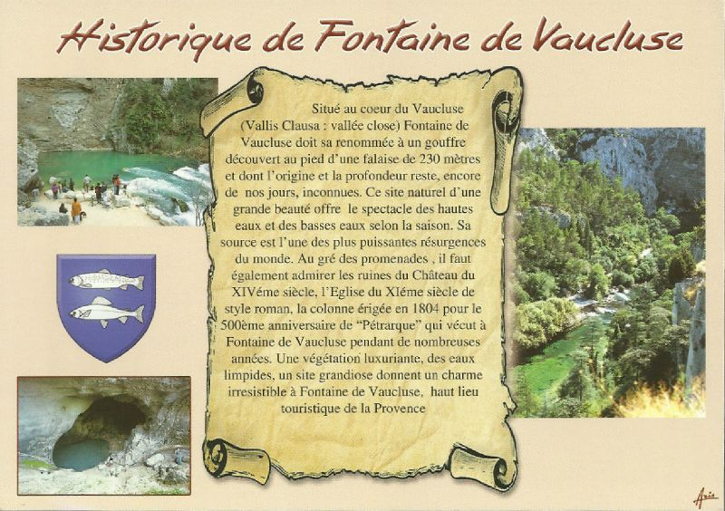


MANUEL

Slide 2
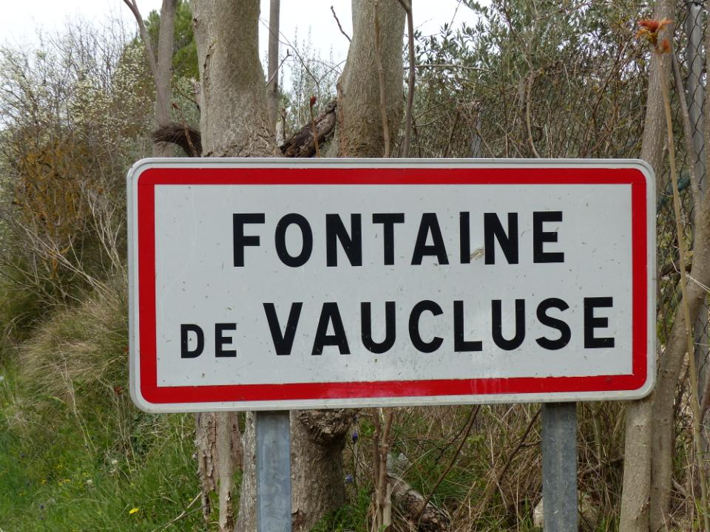

Slide 3
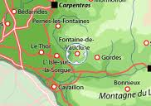

Pays | France
Région | Provence-Alpes-Côte d'Azur
Département | Vaucluse
Arrondissement | Avignon
Canton | Isle-sur-la-Sorgue
Intercommunalité | Communauté de communes du Pays des Sorgues et des Monts de Vaucluse
Maire Mandat | Roland Pastor 2011-2014
Code postal | 84800
Code commune | 84139
Gentilé | Vauclusiens, Vauclusiennes
Population municipale | 661 hab. (2011)
Fontaine-de-Vaucluse
D'azur, à une truite d'argent et à un ombre du même, nageant l'une sur l'autre
Fontaine-de-Vaucluse est une commune française, située dans le département de Vaucluse en région Provence-Alpes-Côte d'Azur. Ses habitants sont appelés les Vauclusiens

Slide 4
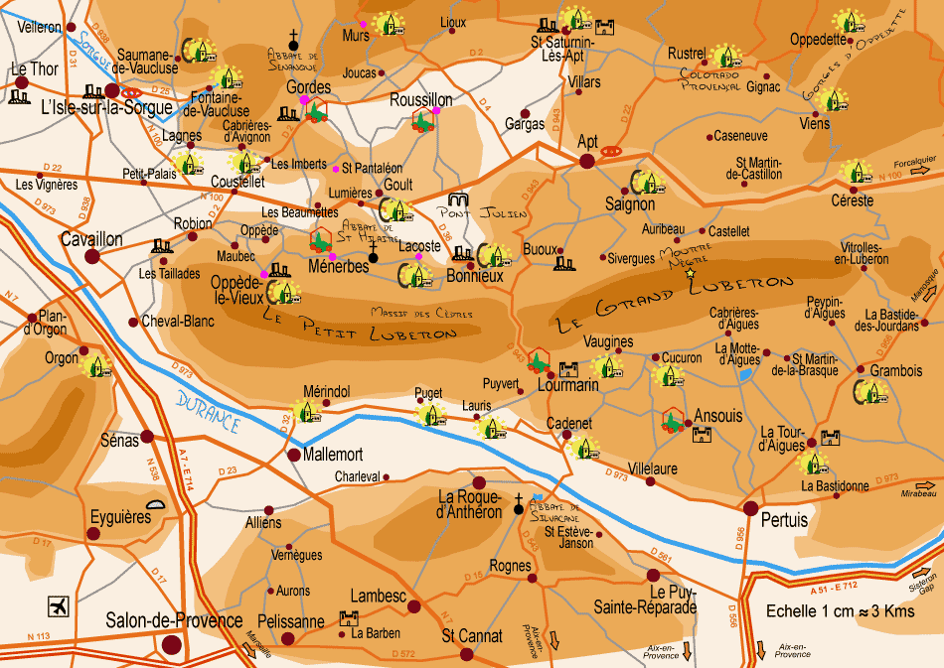

Slide 5
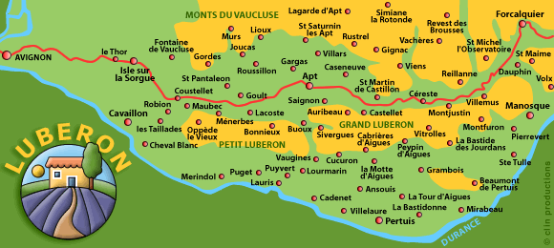

Slide 6
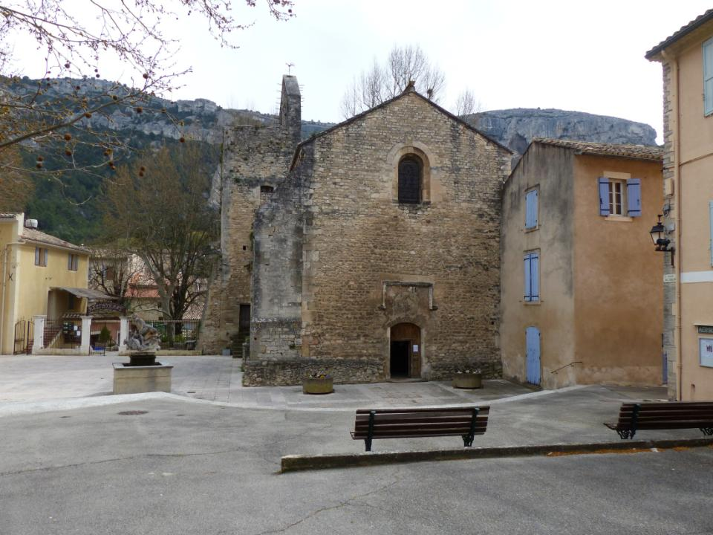
L’église Notre-Dame et Saint-Véran Cette église a été construite par les moines victoriens sur l'emplacement d'un antique sanctuaire dédié à un dieu païen des eaux

Slide 7
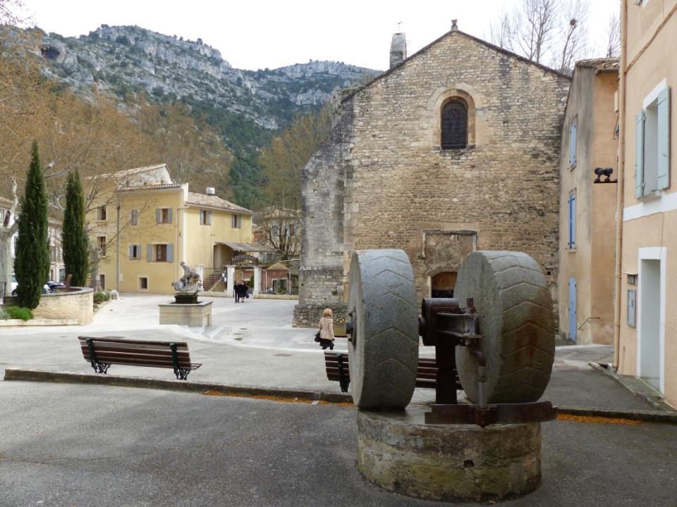

Slide 8
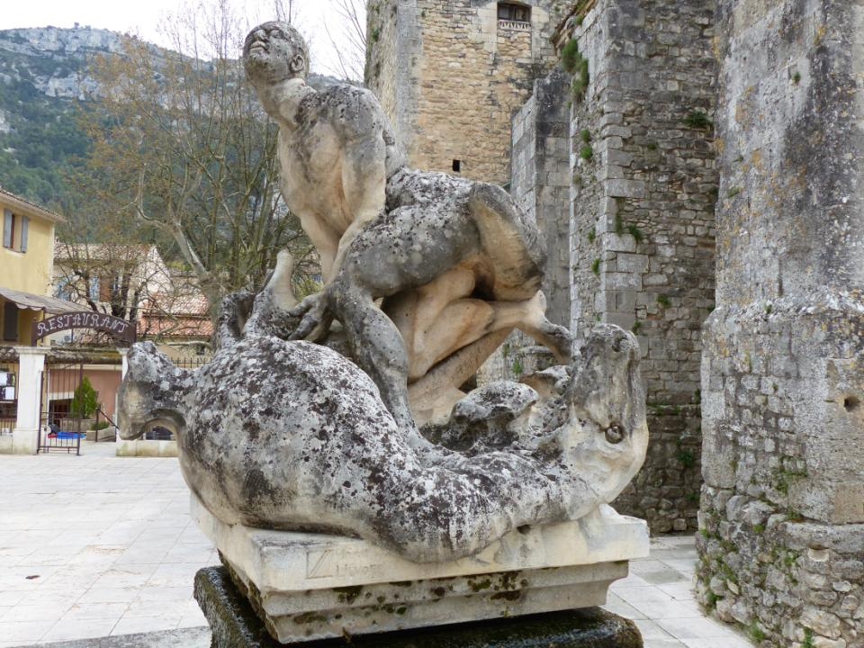

Slide 9
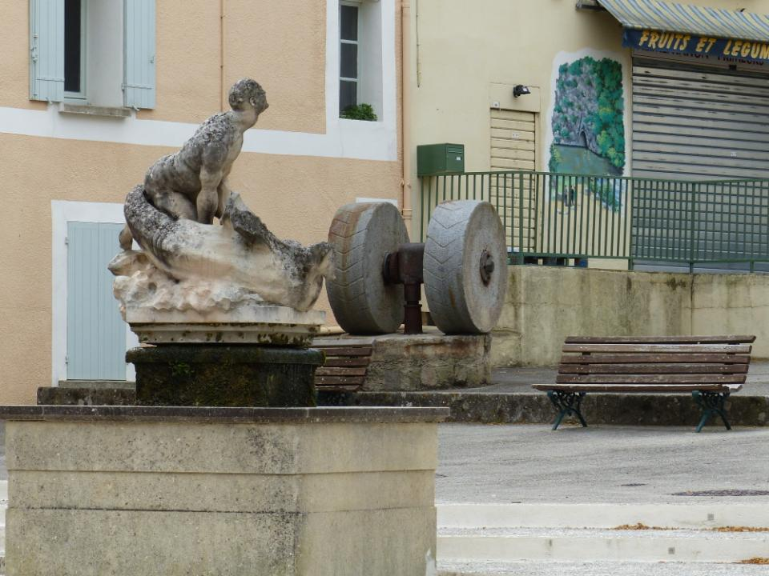
La légende de Saint Véran et la Coulobre
Saint Véran est le saint-patron de Fontaine-de-Vaucluse et un évangélisateur de la Provence. Il est élu évêque de Cavaillon en 586 et la légende lui attribue de nombreux miracles. Le plus fameux exploit de Saint-Véran est son combat contre la Coulobre, un monstre habitant une caverne de la Fontaine-de-Vaucluse, une bête énorme et puante, aux yeux rouges, avec une large gueule aux dents acérées, couverte d'écailles comme des boucliers , et balançant une grande queue pourvue de lames osseuses. La légende rapelle la Tarasque qui hantait les environs de Tarascon.

Slide 10
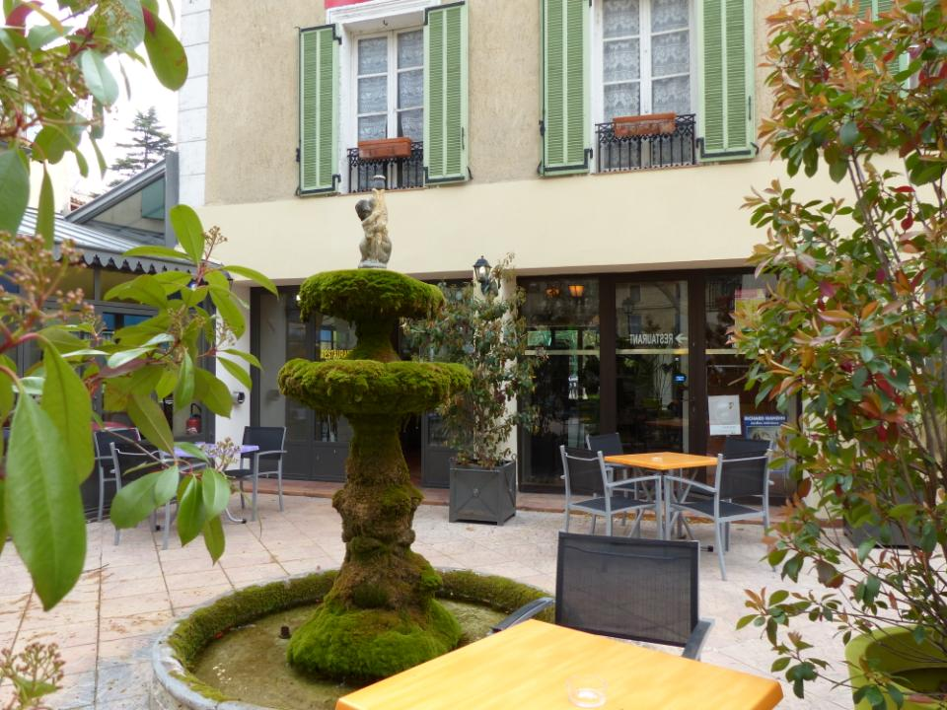

Slide 11
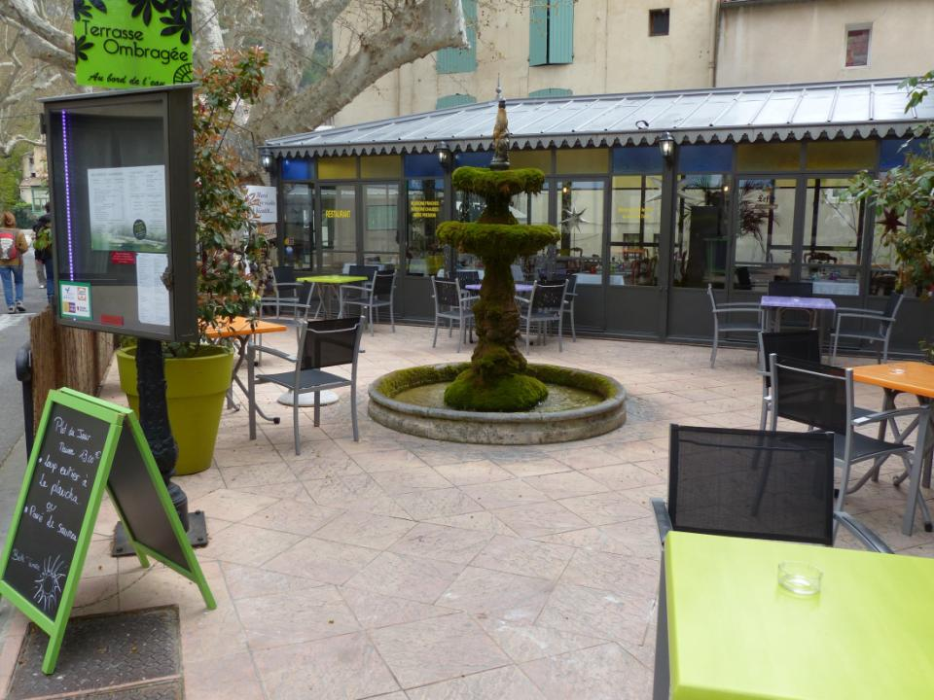

Slide 12
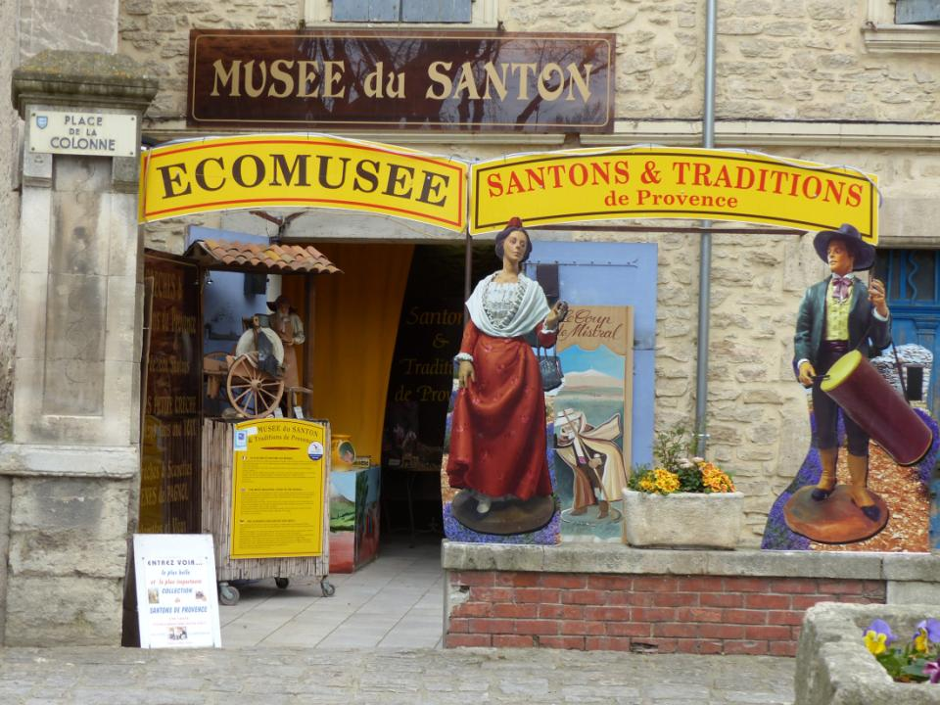

Slide 13
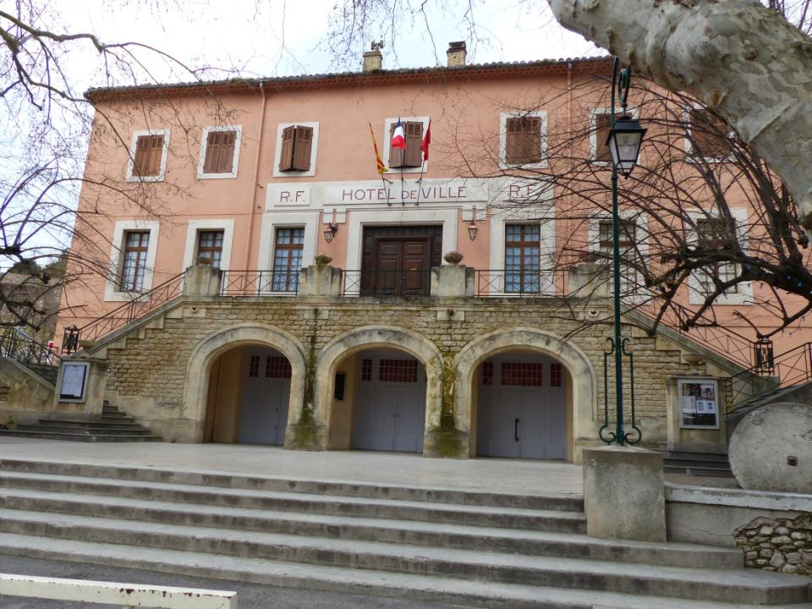

Slide 14
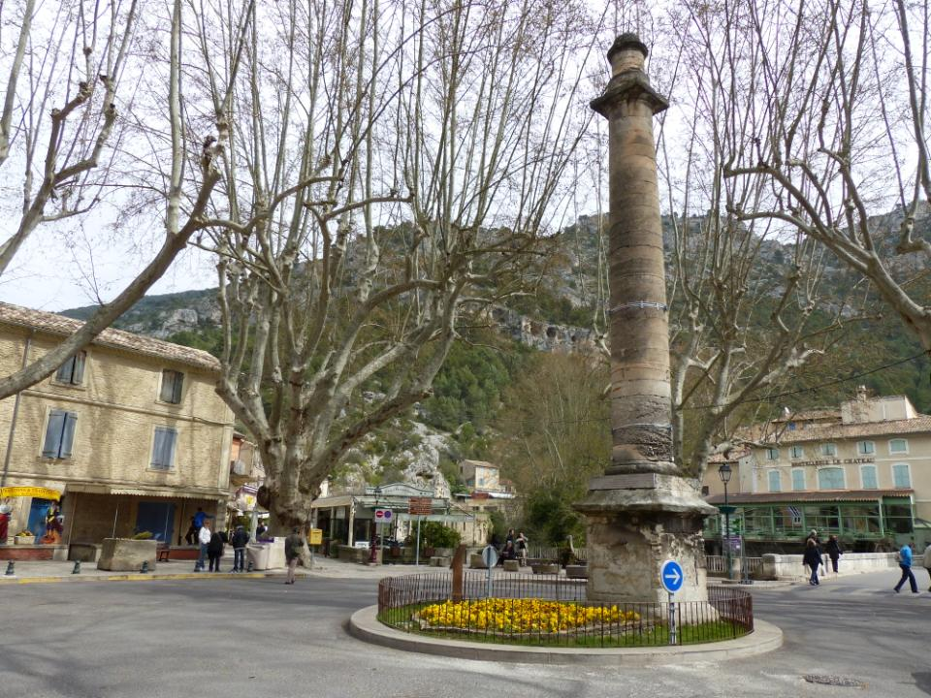
La colonne érigée en 1804 pour célébrer le 500e anniversaire de la naissance de Pétrarque,

Slide 15
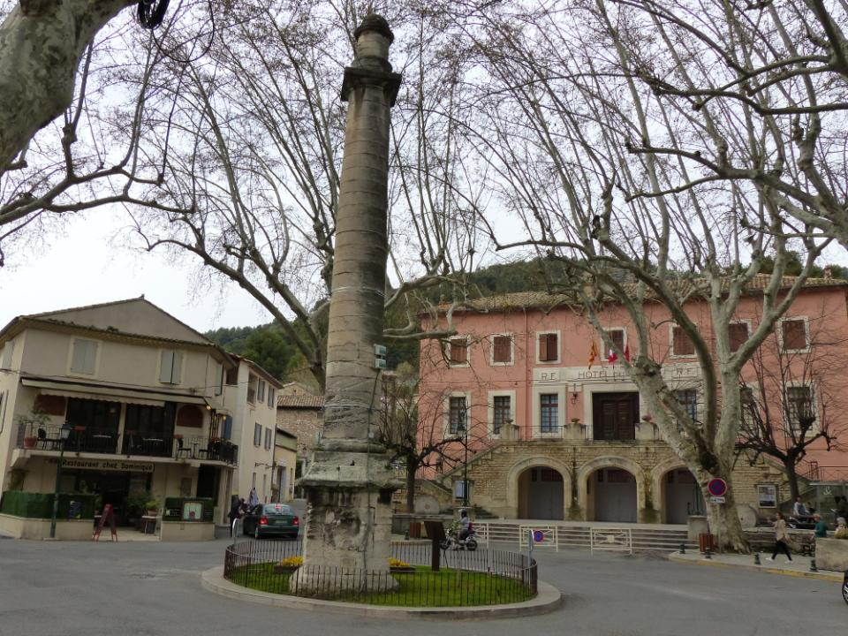

Slide 16
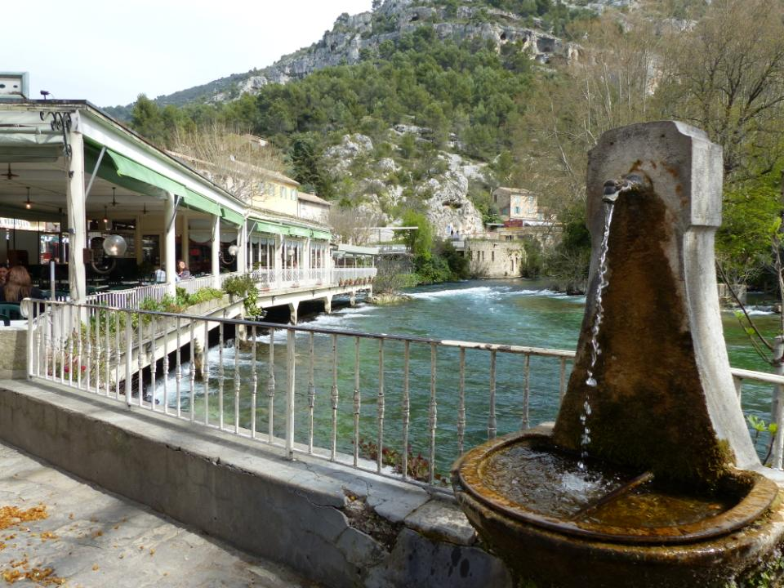

Slide 17
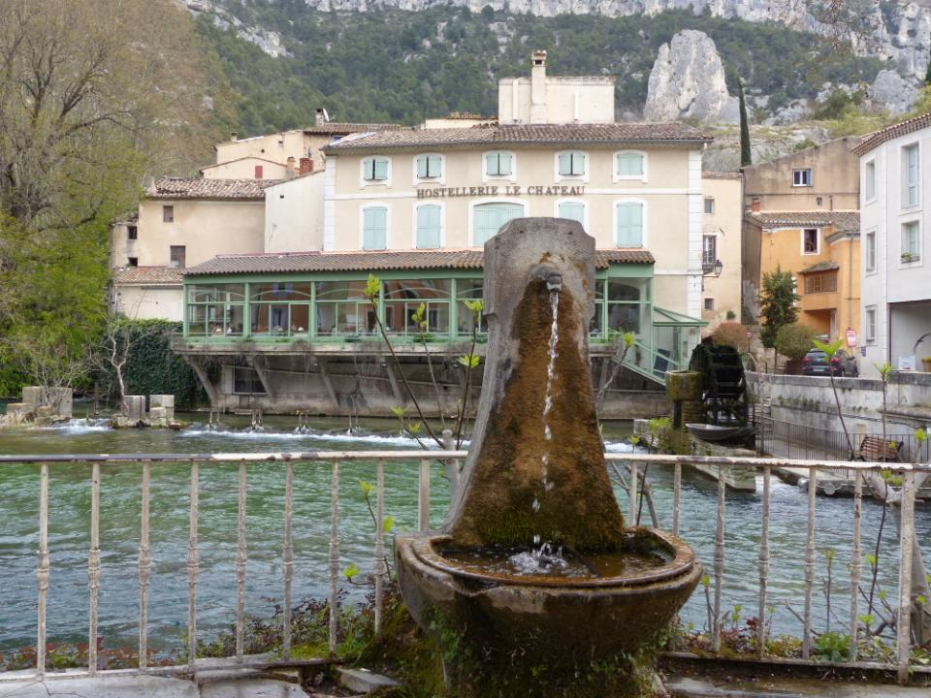

Slide 18
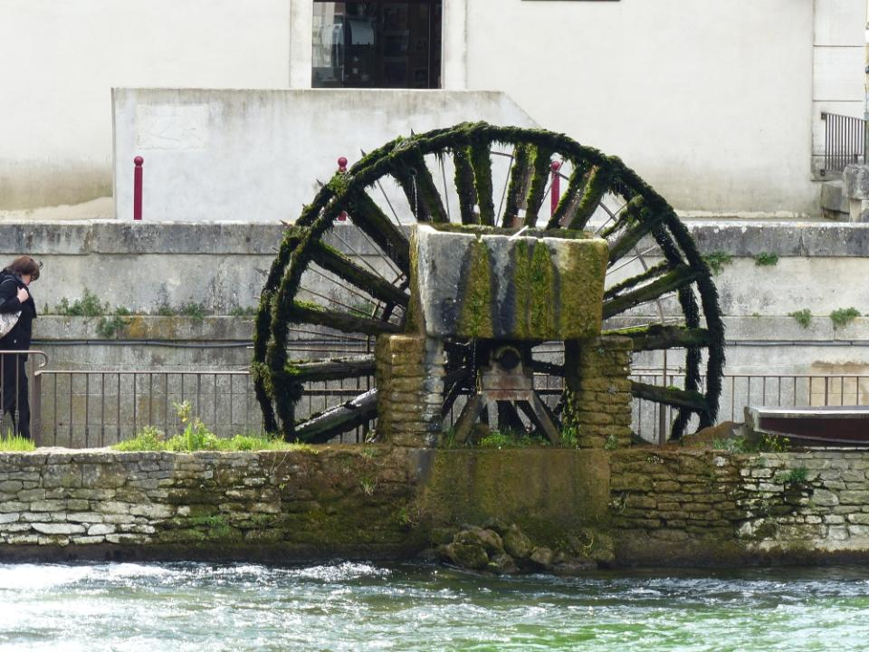
Roues à aubes à la hauteur de Vallis Clausa et près du pont de la place de la Mairie,

Slide 19
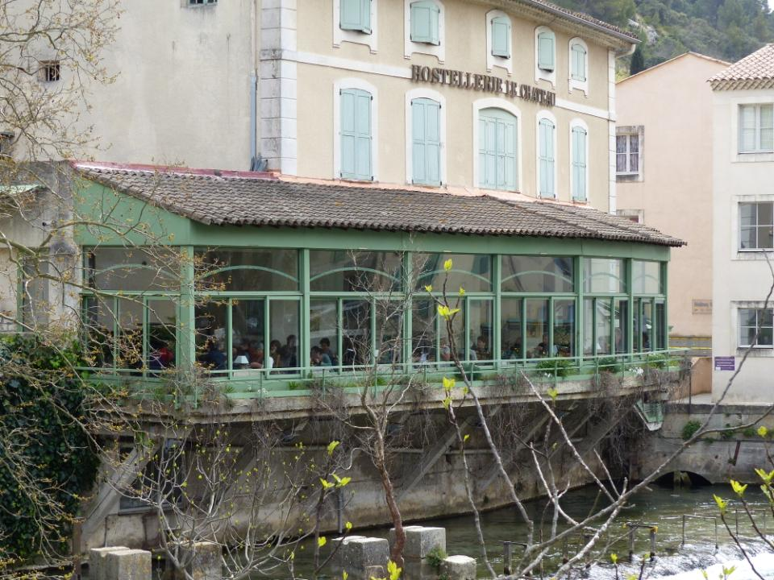

Slide 20
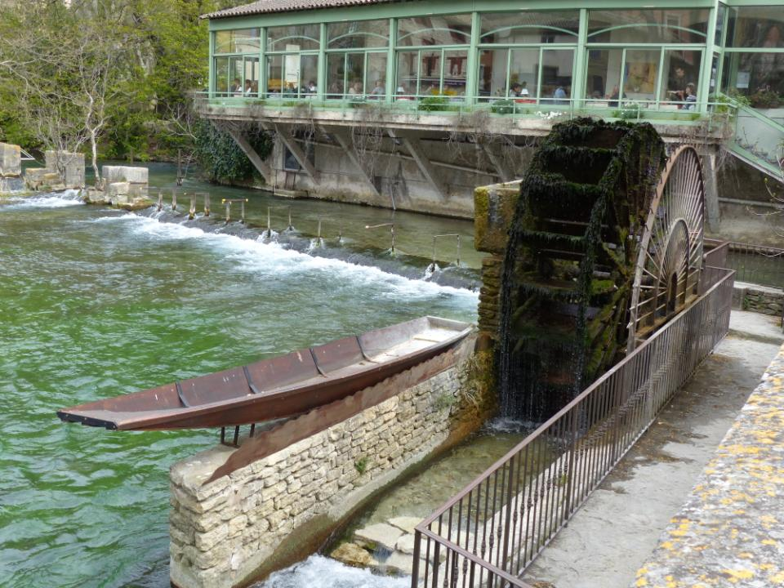

Slide 21
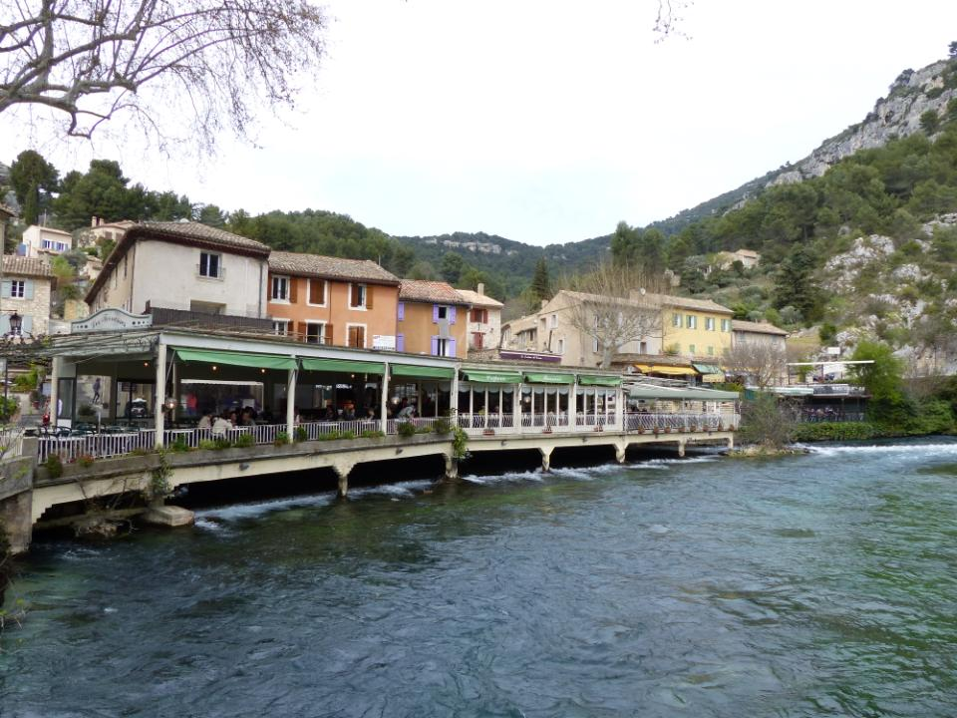

Slide 22
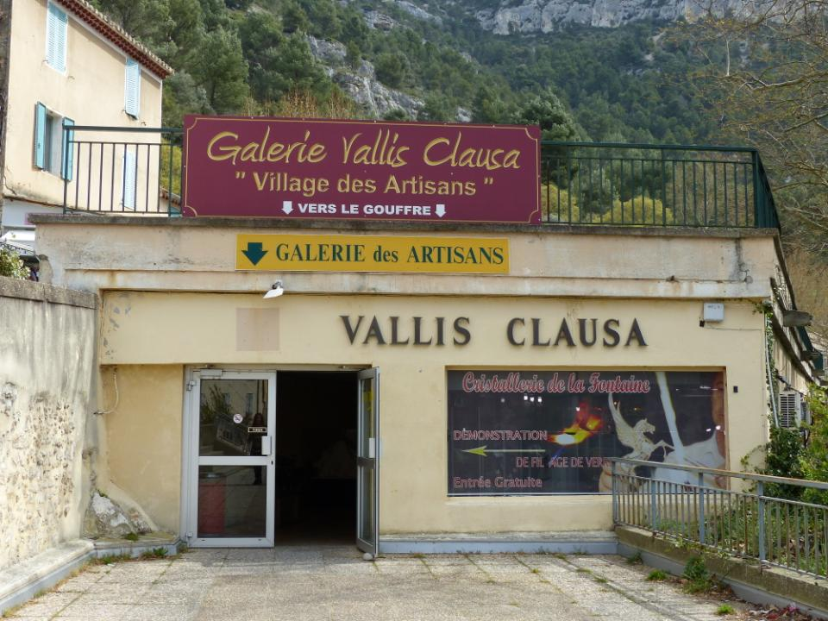
Important artisanat : confiserie, verre et cristal filés, art du bois, poterie, bijoux, coutellerie, cuir, art du vitrail, papeterie.

Slide 23
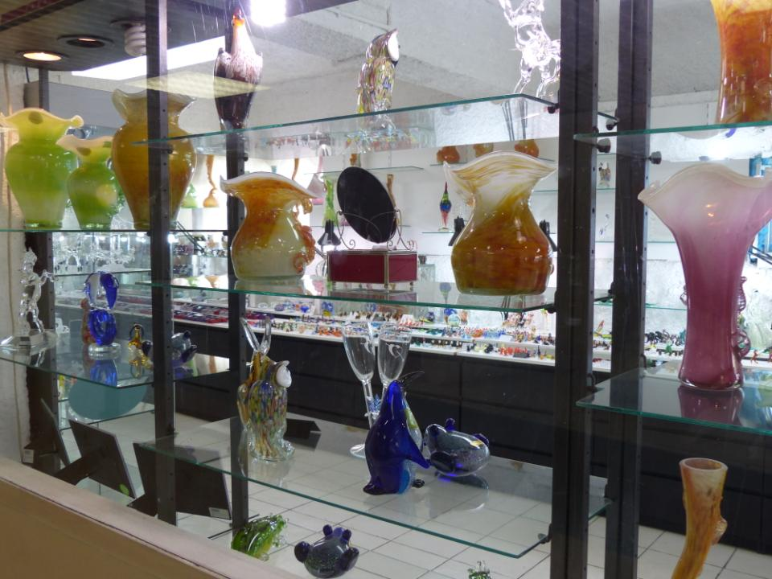

Slide 24
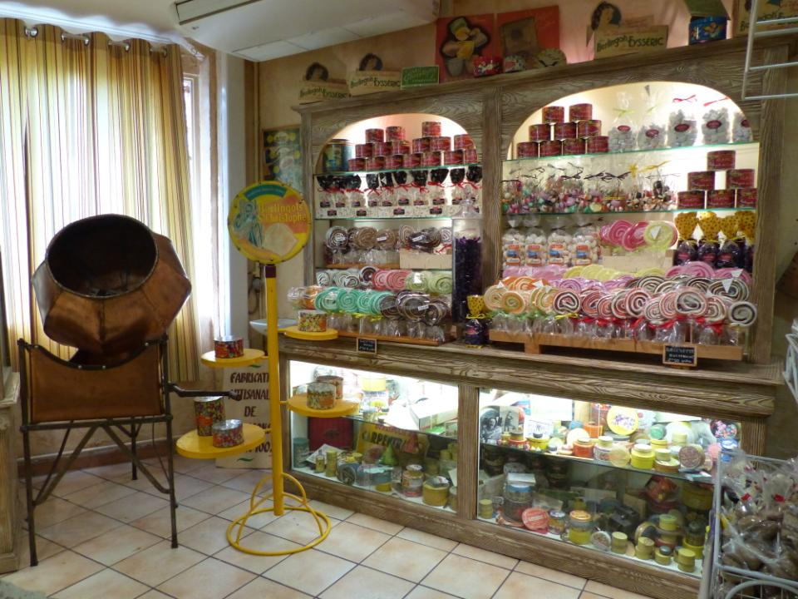

Slide 25
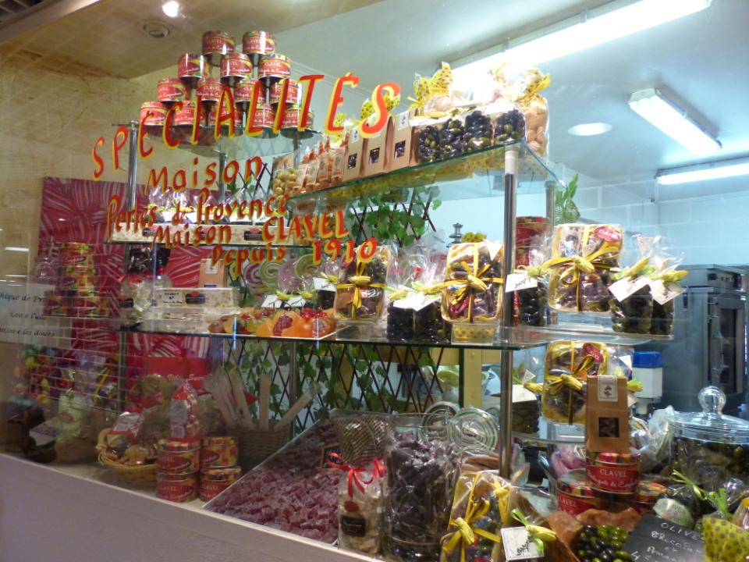

Slide 26
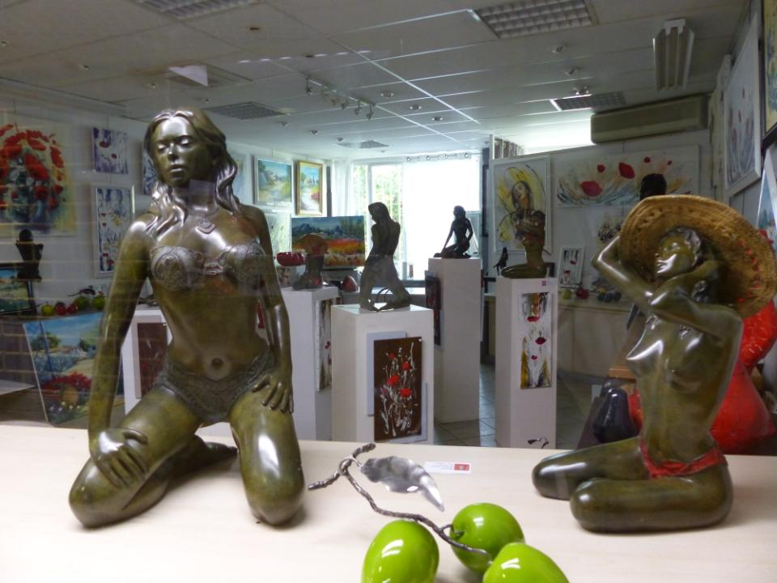

Slide 27
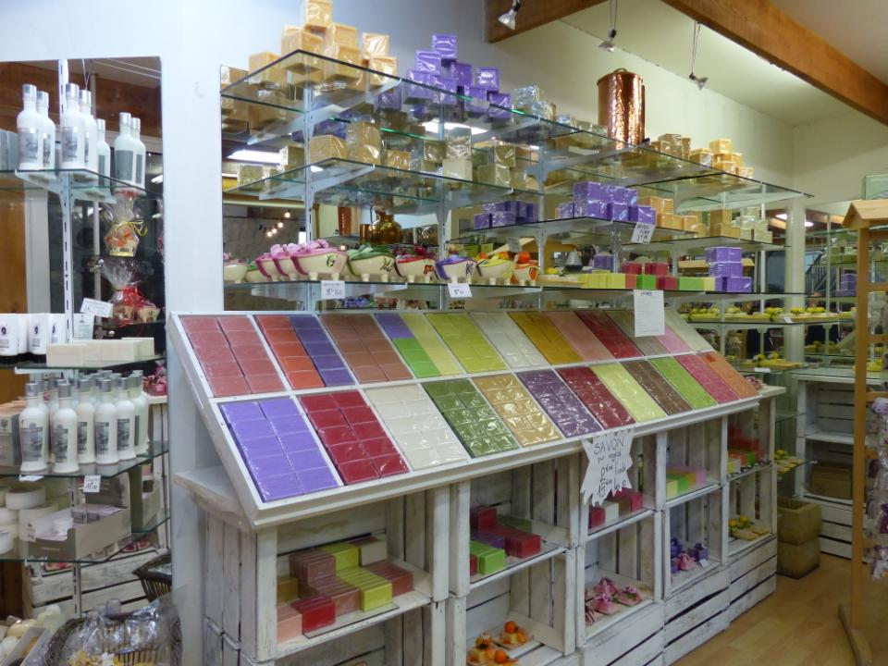

Slide 28
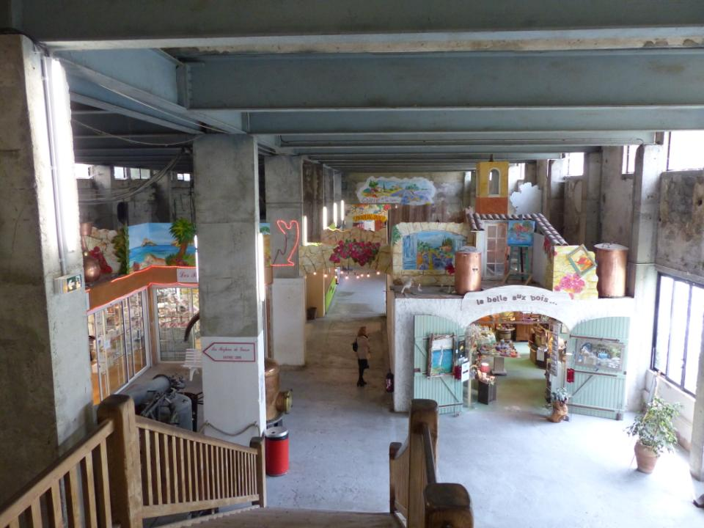

Slide 29
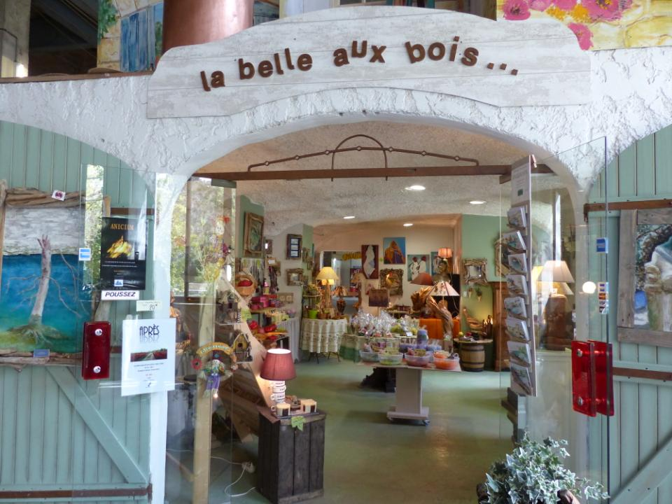

Slide 30
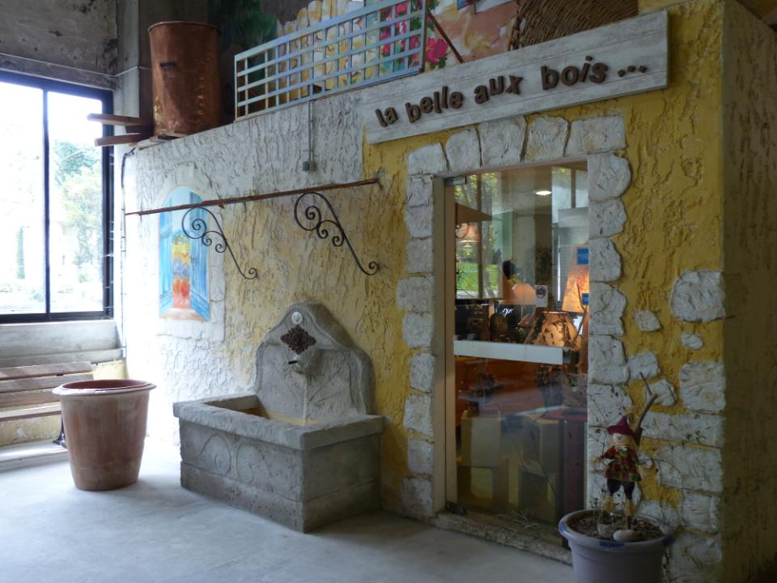

Slide 31
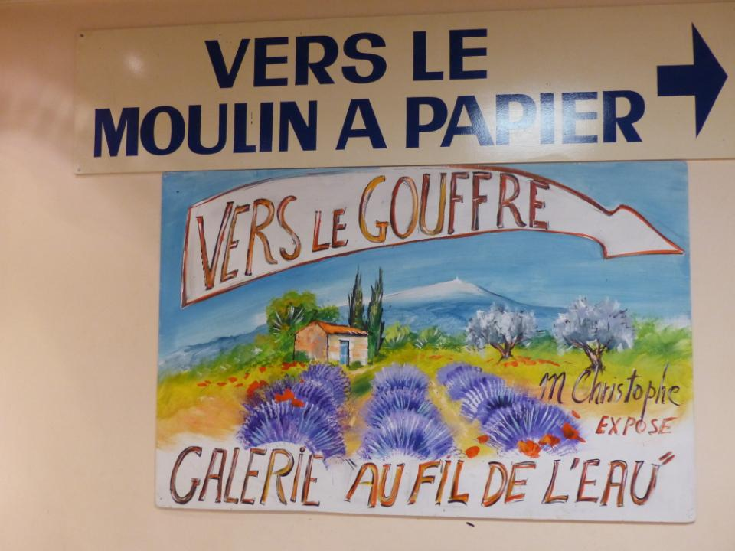

Slide 32
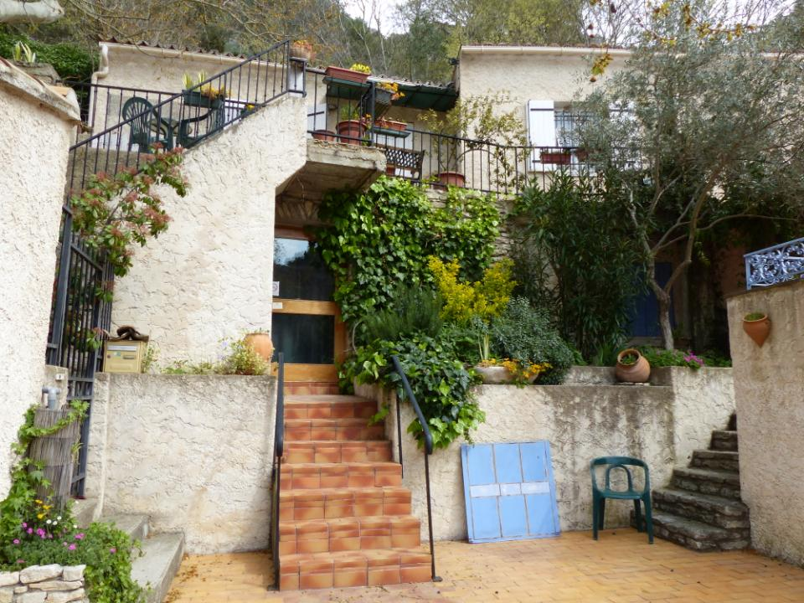

Slide 33
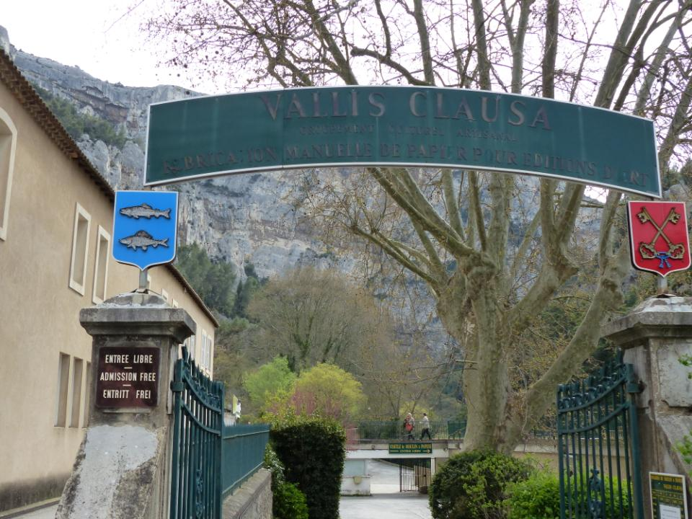
« Vallis Clausa, tradition papetière ».
Cette ancienne papeterie du XVe siècle a conservéses battoirs en bois actionnés par une roue à aube et destinés à broyer les chiffons pour faire de la pâte à papier.

Slide 34
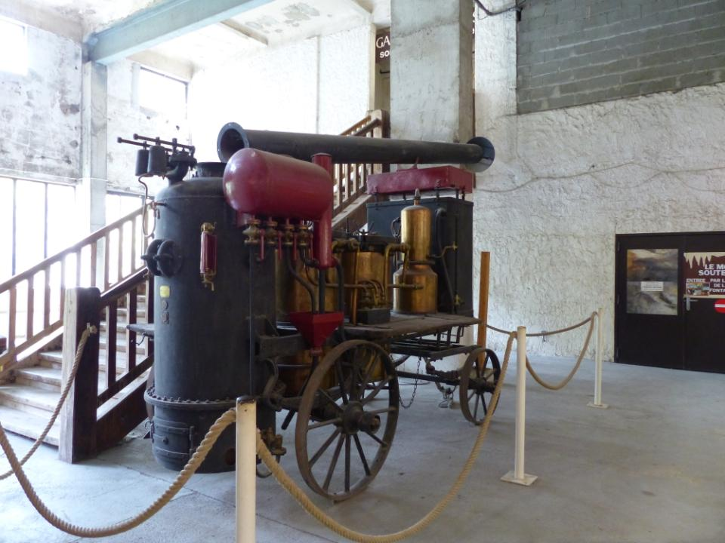

Slide 35
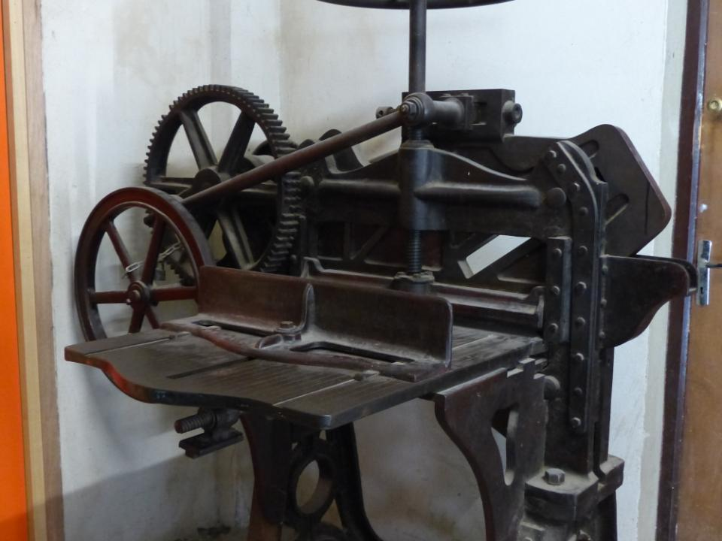

Slide 36
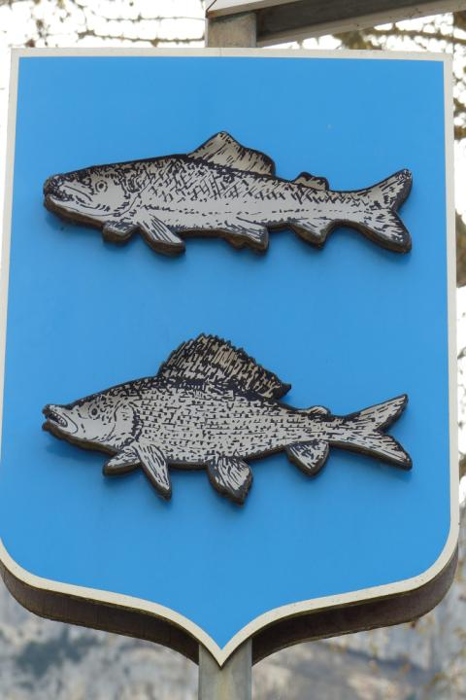
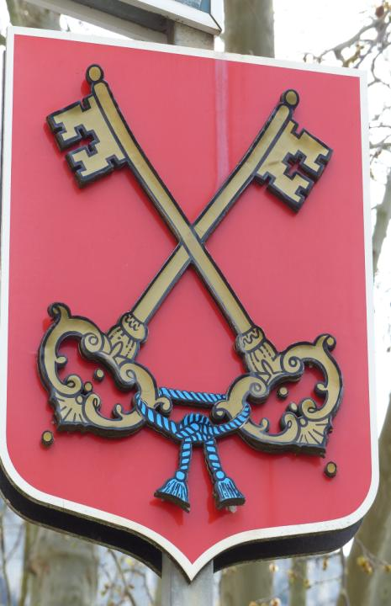

Slide 37
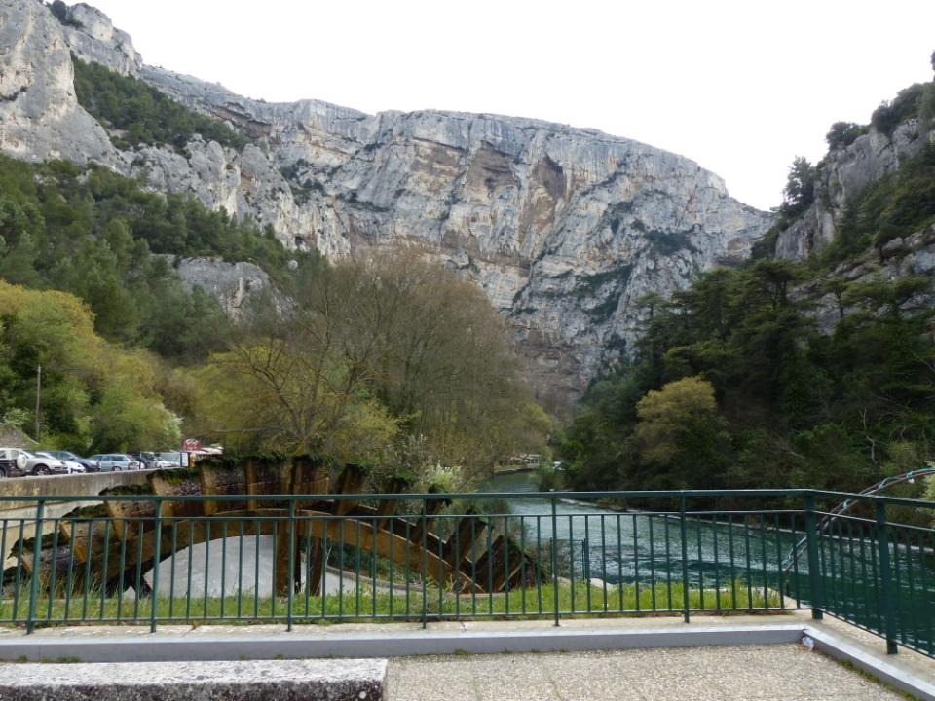

Slide 38
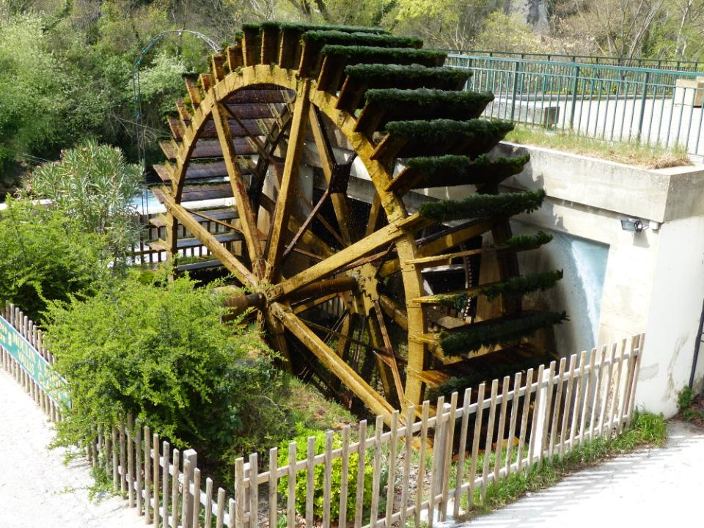

Slide 39
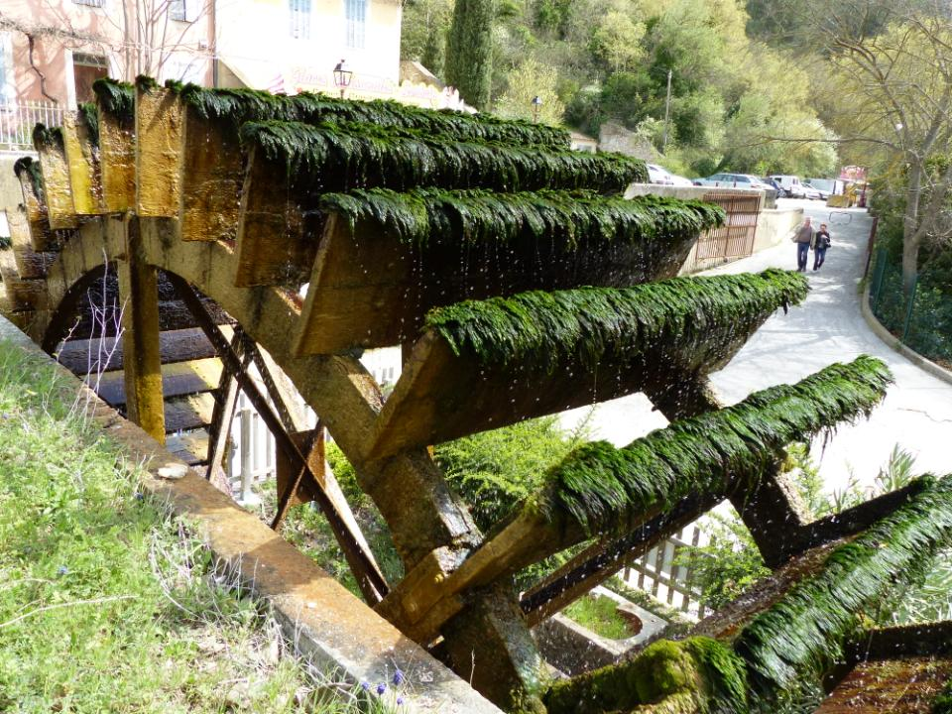

Slide 40
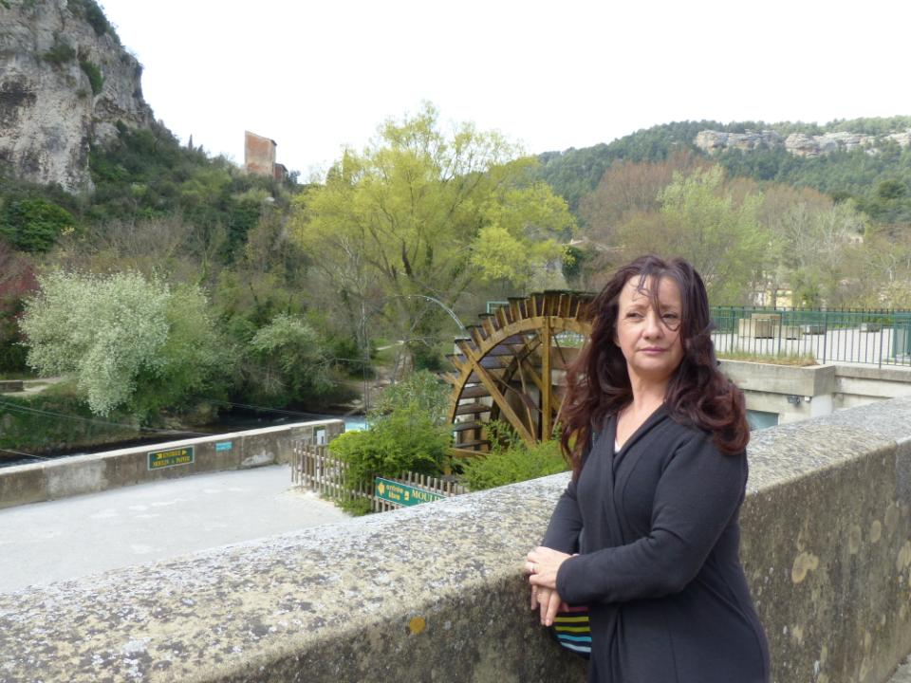


Slide 41
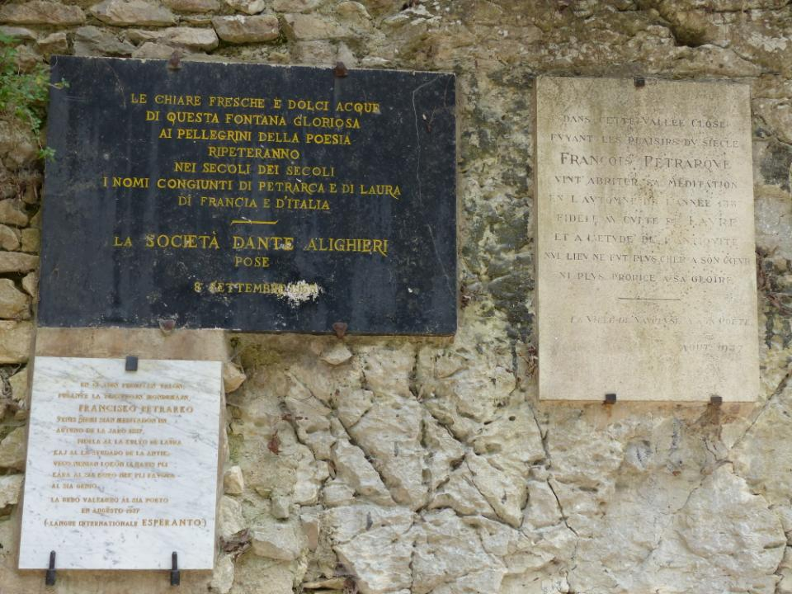

Slide 42
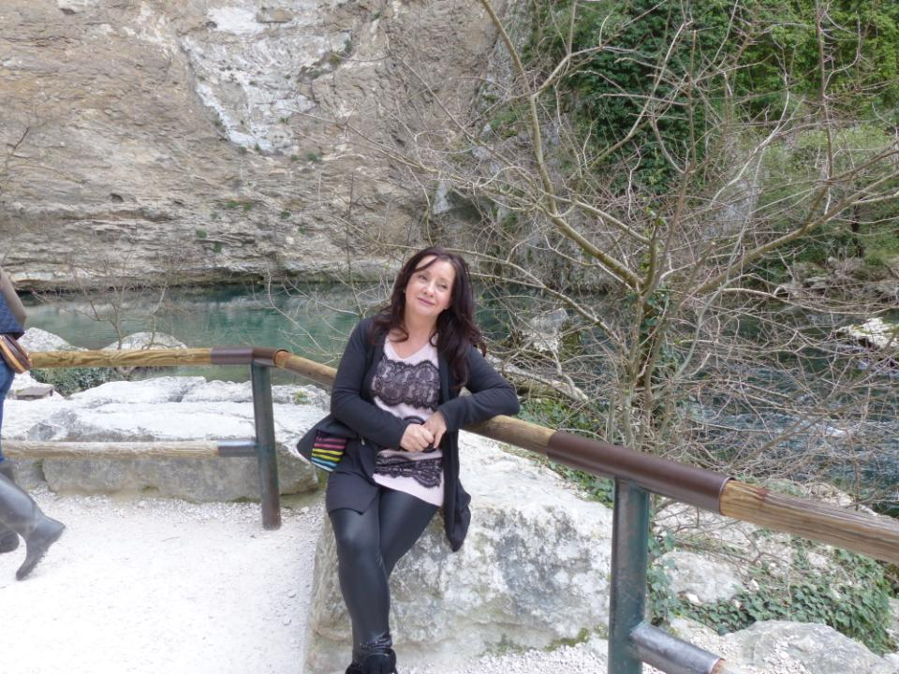

Le village est dominé par une gigantesque falaise de 230 à 240 mètres où la fontaine a creusé sa résurgence. C’est un siphon de 308 mètres de profondeur, dont 223 sous le niveau de la mer³. Cette énorme source⁴ a donné son nom à toutes les « fontaines vauclusiennes » du monde.

Slide 43
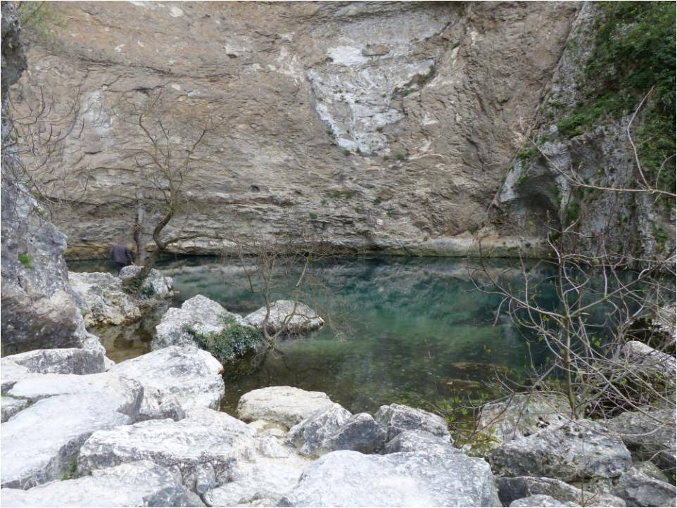
La résurgence lors d'un débit très haut de la Sorgue au printemps.

Slide 44
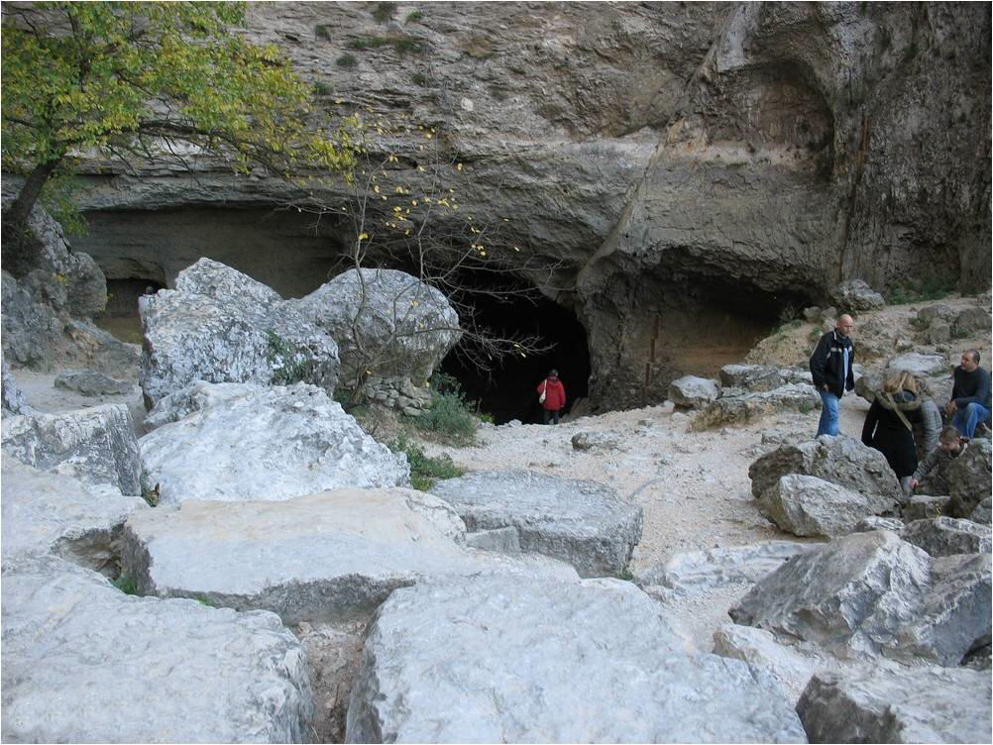
L’été le gouffre apparait
La résurgence lors d'un débit très faible de la Sorgue en été.

Slide 45
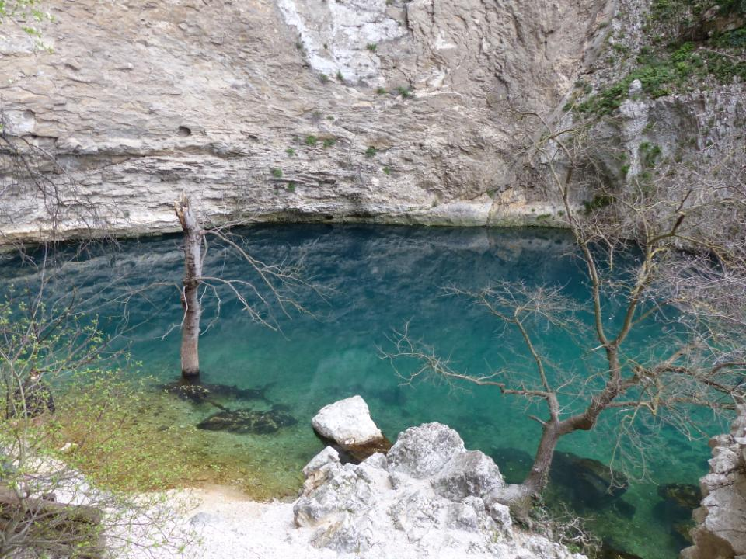

Slide 46
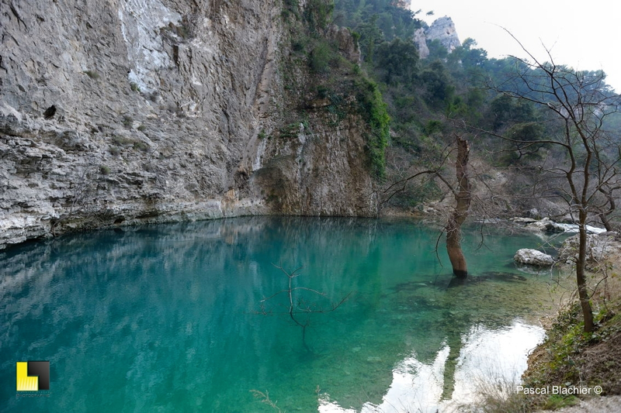

Slide 47
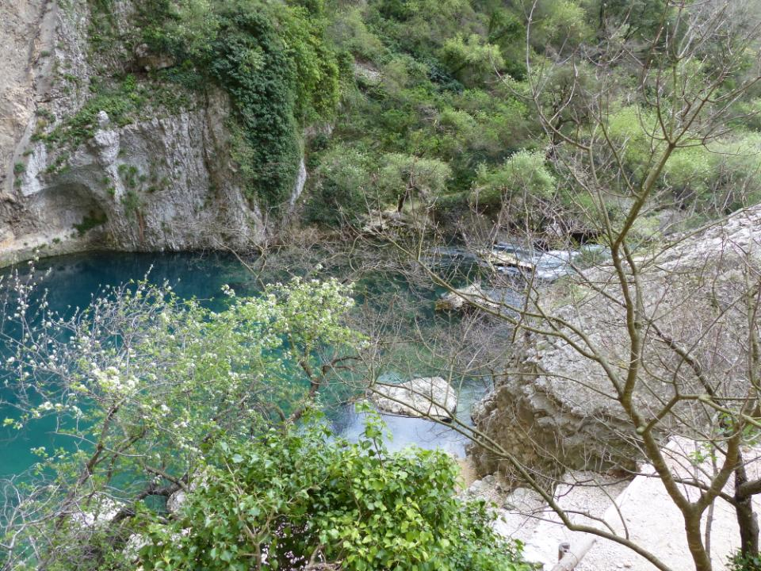

Slide 48
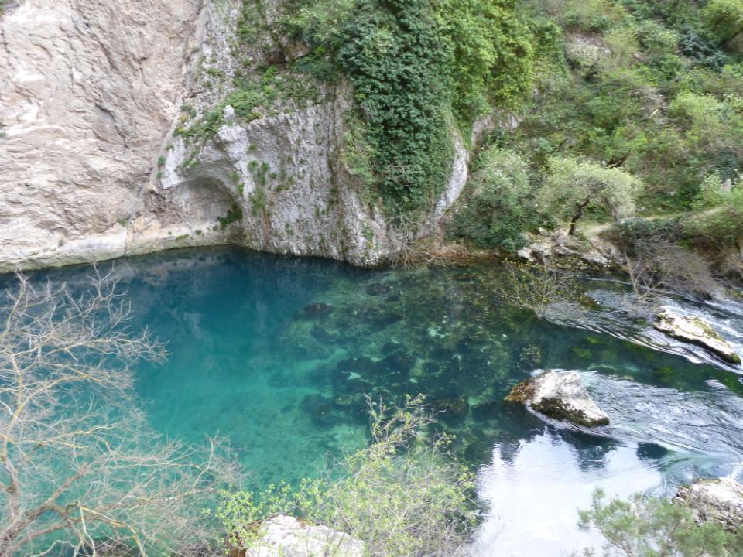

Slide 49
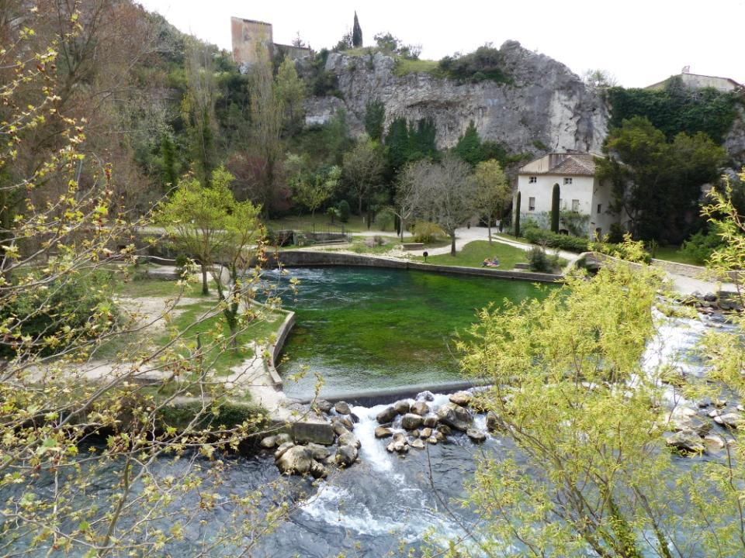

Slide 50


Slide 51

Les vestiges du château des évêques de Cavaillon (XIIIe/XIVe siècle) perché sur les hauteurs.

Slide 52


Slide 53


Slide 54

habitats troglodytes :

Slide 55


Slide 56

La Maison de la Rose est un Petit hôtel particulier 1900 historique, avec son ameublement d’origine et une terrasse romantique, endroit unique sur notre territoire avec une librairie Olfactive et un distilloir de 60 litres qui permet de comparer le répertoire annuel de toutes les productions issues de la culture des roses à parfum dans le monde.
Sur place vous découvrirez l’Histoire botanique des églantines aux Roses Centifolia et la Baptistine.

Slide 57

A Bientôt…!!!
Commentaires du NET : photos perso

